Slide 1


CDM-TSM Correlation Domain Multiplexed TimeShift Modulation for Underwater AComms
IEEE INFOCOM 2026 Peer Review
Kyungmin Kim
Chung-Ang University
kyungddin@cau.ac.kr
Aug. 28th 2025

Slide 2
I: Introduction
What is UWCN and UW-IoT?

Slide 3
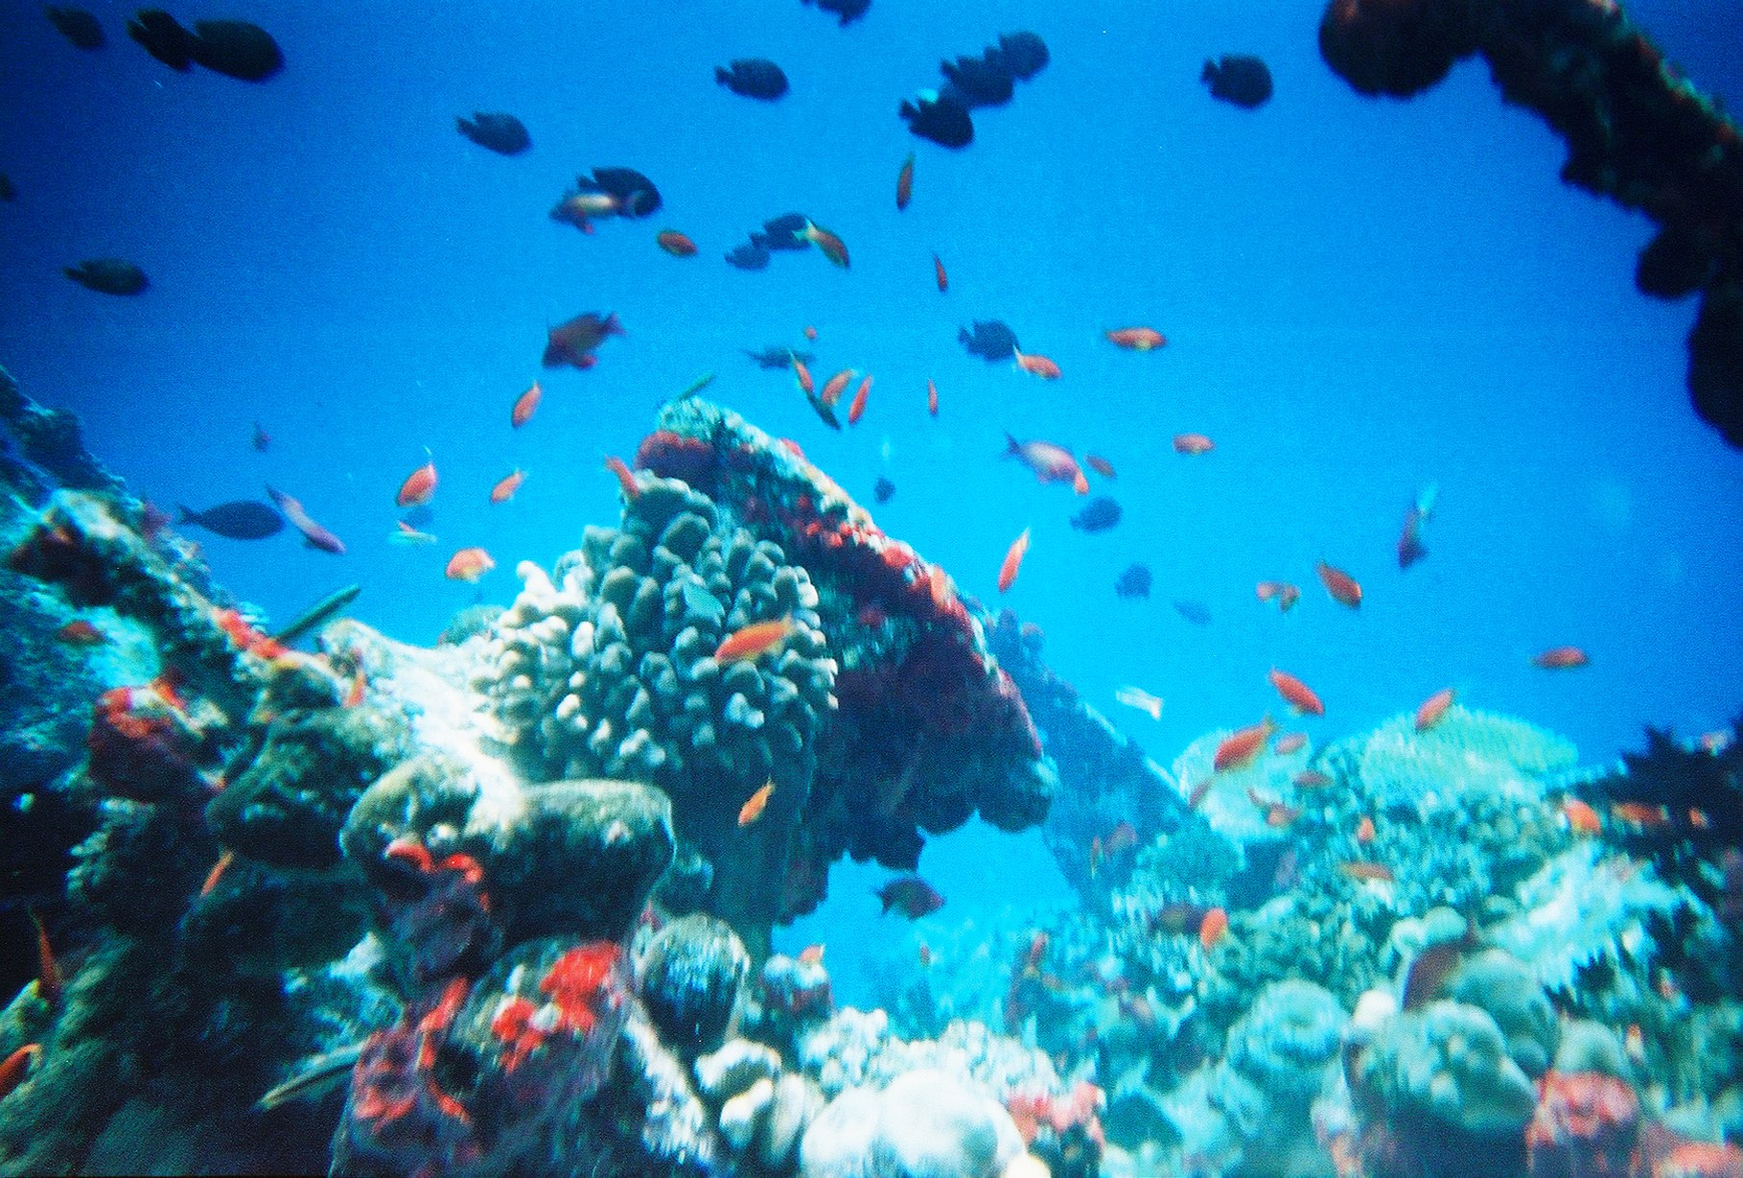
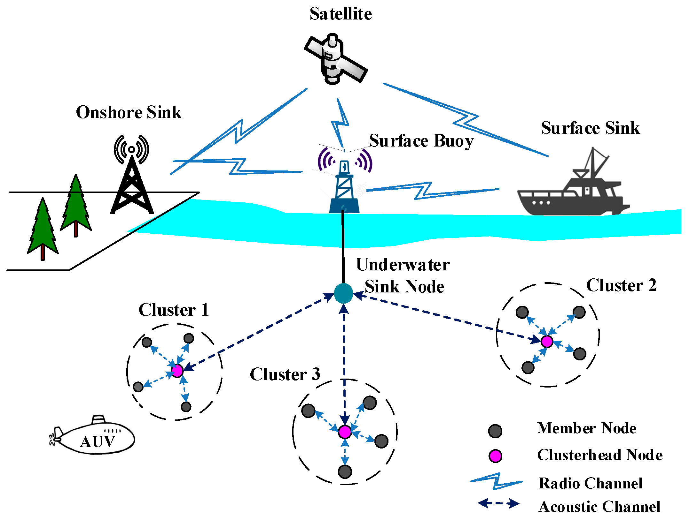

Introduction
Underwater Wireless Communication Networks (UWCN)
과학적 연구나 실용적 측면에서 중요한 네트워크 기술
Ex: 해양 생태계 분석, 해저 파이프라인 관리
Complex Condition
타 무선 네트워크와의 중첩
외부 간섭
특수 임무 환경을 위한 보안 및 기밀성 보장

Slide 4
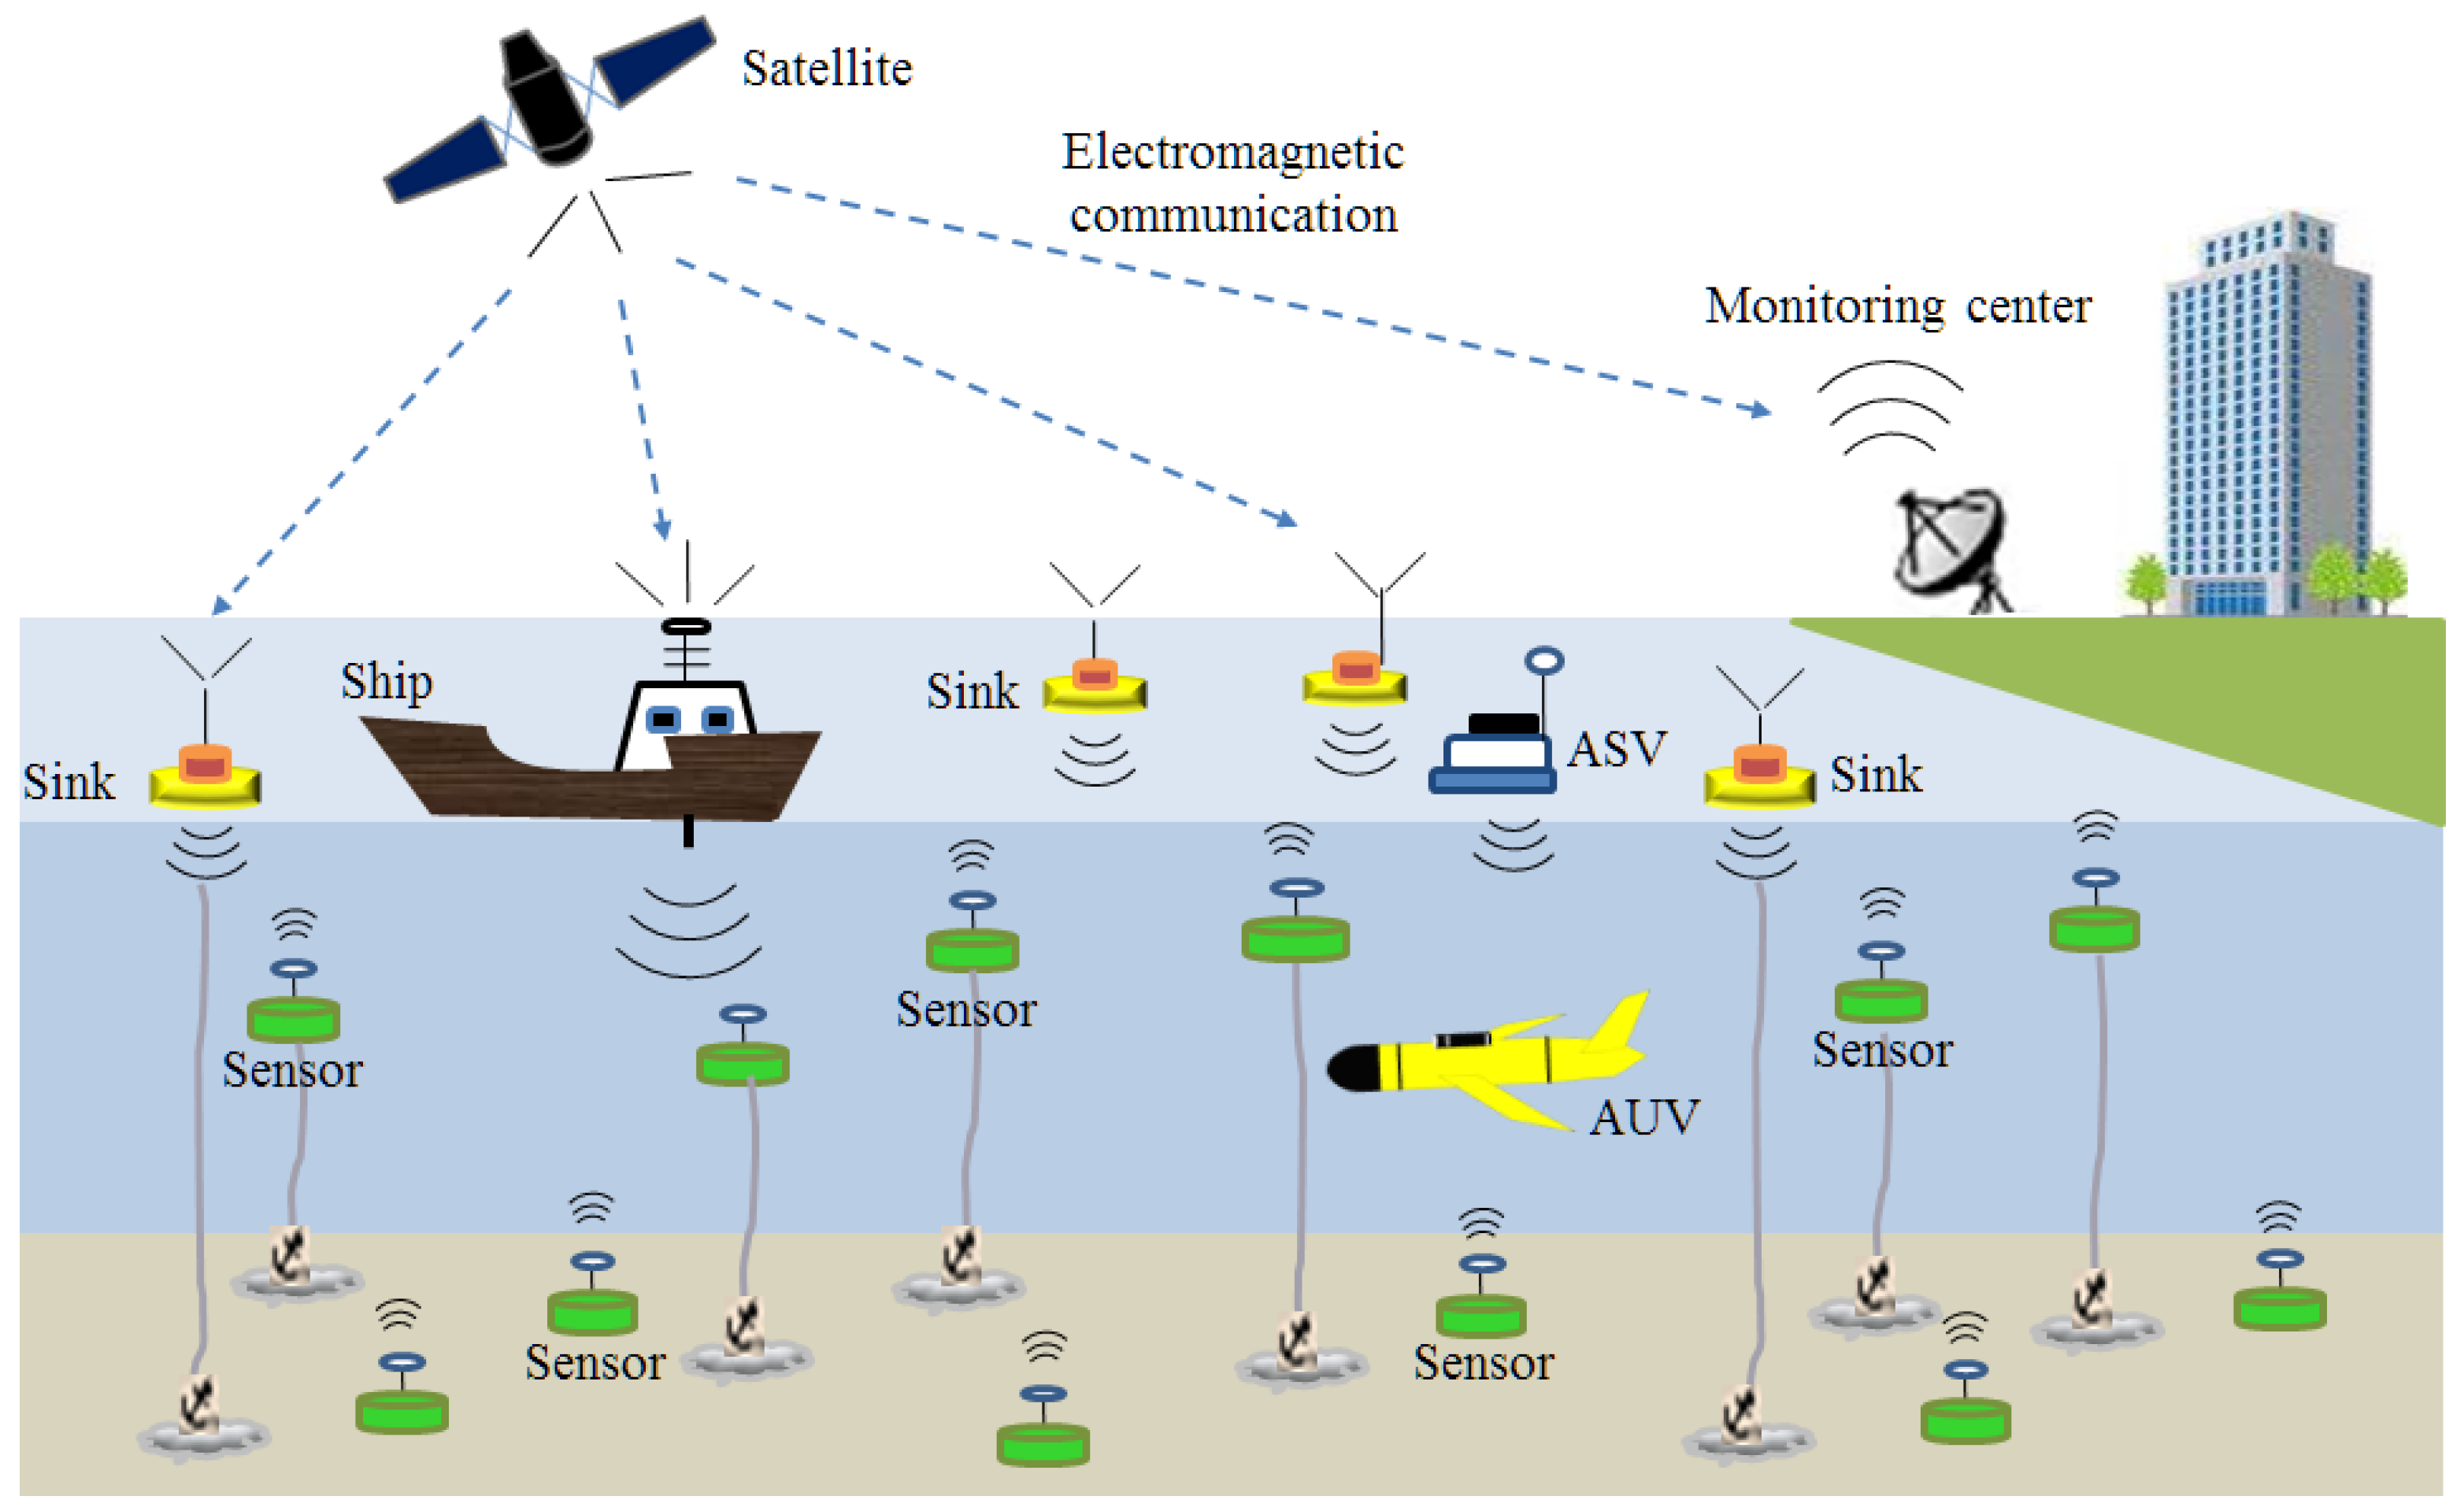


Introduction
Under-Water IoT (UW IoT)의 등장
IoT로 인한 추가적인 과제들
Low Cost
Low Power
UW IoT에서는 UWCN이 더욱 도전적인 성격을 띄게 됨

Slide 5
Introduction
Underwater Wireless Communication을 구현하는 세 가지 방법
Optical Waves (광파)
Radio Frequency (전파)
Acoustic Communication (음파)
Optical Waves & Radio Frequency는 수중의 장거리 통신에서 감쇠 문제가 심각
Winner is Acoustic Communication

Slide 6
Introduction
Acoustic Communication은 수중에서의 장거리 통신을 가능하게 함
But there are several problems..
Spectral Efficiency
Multipath problem
Hard to apply traditional communication Schemes!

Slide 7
II: Backgrounds
Communication Engineering

Slide 8
Backgrounds
Symbol
통신에서 한 번에 처리되는 데이터의 양
각 심볼 간 전송 간격은 송신 측에서 정의
If 심볼시간 < 지연시간
심볼 간 중첩 발생!
Multipath Problem
심볼이 전송되는 동안 반사나 굴절로 인해 지연 시간이 길어지는 현상
이로 인해 심볼 간 중첩 발생!
Symbol
Next
Now
0111
1001
1011
1111
0101
0001
TX
RX

Slide 9
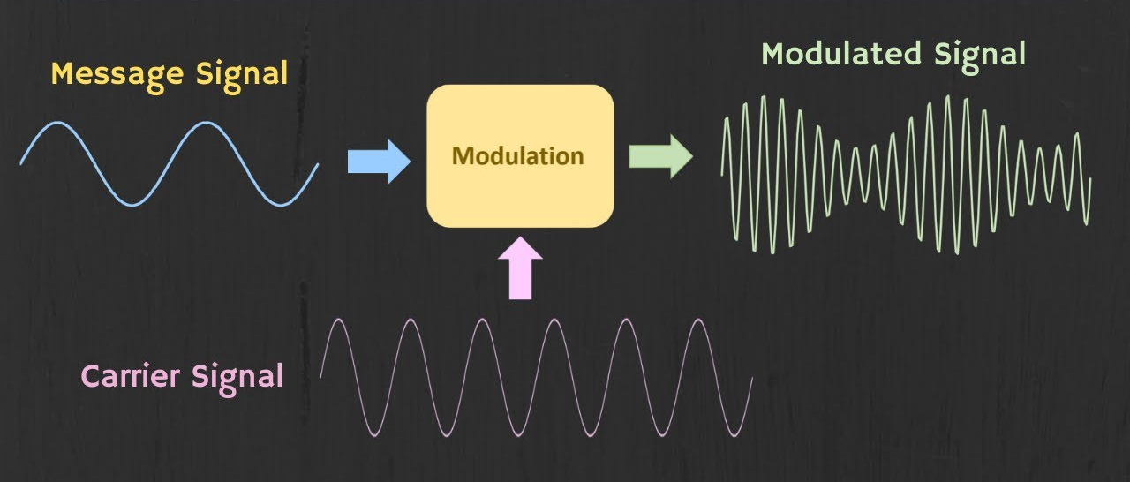
Backgrounds
통신을 위해서는 Modulation이 필요함!
Message 신호의 주파수를 높임
Modulation 방식은 다양함
캐리어 개수에 따른 Modulation 구분
Multi-Carrier Modulation
Single-Carrier Modulation

Slide 10
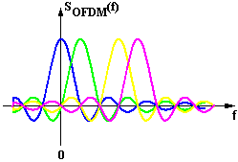
Backgrounds
Multi-carrier Modulation
변조를 위해 여러 개의 Carrier Signal을 사용
여러 개의 Sub Channel에 신호를 나눠서 전송
장점
주파수 효율이 좋다 (Orthogonal!)
Multipath Problem에 강건
병렬로 신호를 처리하기에 심볼 길이가 길어졌기 때문
단점
Peak-to-Average Power Ratio (PAPR) Problem
신호가 중첩되면서 순간적인 전력 Peak 발생
Amplifier Clipping, Interference, IoT Breakdown occur!
High cost
Coherent
Divide and Merge
f
Sub Channel 1
Sub Channel 2
Sub Channel 3
Sub Channel 4
Sub Channel 5
Sub Channel 6
t

Slide 11
Backgrounds
Single-carrier Modulation
변조를 위한 Carrier 신호를 하나만 사용
따라서 채널도 단일
장점
Low PAPR
Simple Structure and Low Cost
단점
Multipath Problem
심볼 시간이 짧아 신호 왜곡이 발생
전송 효율이 상대적으로 떨어짐
f
f
Single Channel
t
t
즉, IoT 통신에는 적합하나 신호 왜곡 문제와 효율성이 떨어짐

Slide 12
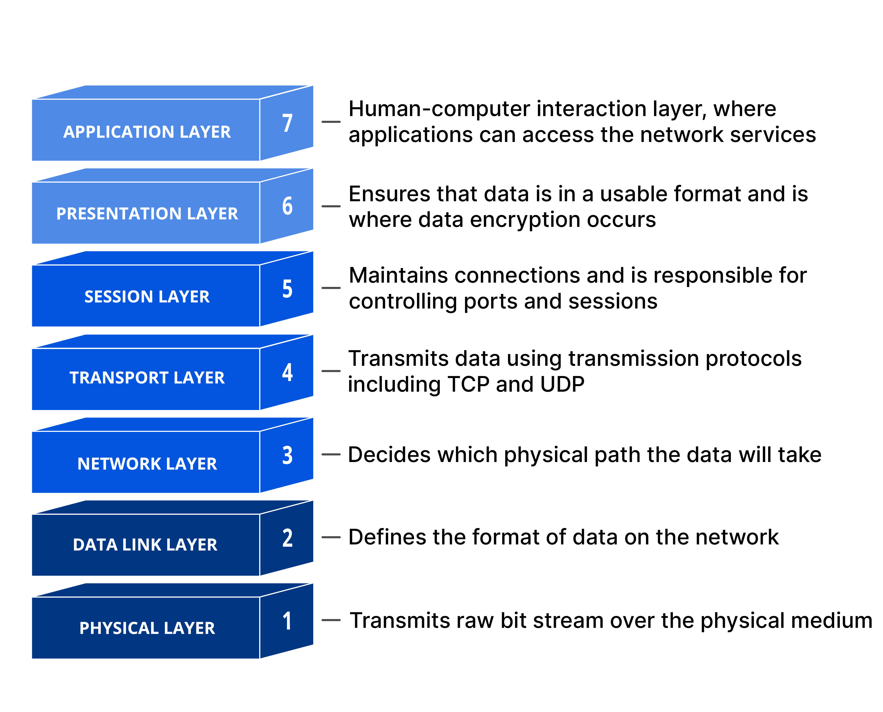
Backgrounds
본 논문에서는..
Correlation Domain Multiplexed Time Shift Modulation (CDM-TSM)를 제안
Single Carrier Modulation 방식의 한계 개선
Spectral Efficiency (효율)
Multipath Problem (간섭)
새로운 Physical Layer를 설계
TX
RX

Slide 13
III: TX Solution
How to construct CDM-TSM?

Slide 14
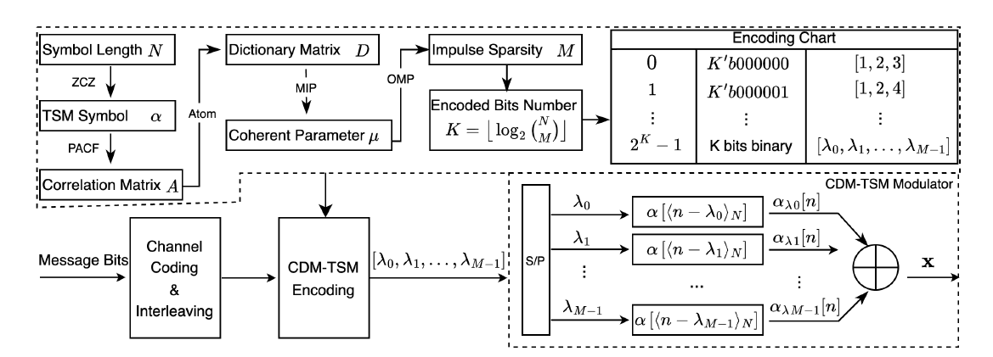
TX Solution
CDM-TSM TX Diagram

Slide 15
TX Solution
TX Strategy
Multipath Problem (왜곡)
기존의 Single Carrier 방식은 심볼 중첩으로 인해 신호가 왜곡되는 현상이 발생
이를 해결하기 위해 ZCZ Sequence를 이용한 Modulation을 진행
High Spectral Efficiency (효율)
단일 채널에 대해 심볼을 전송해야 함
따라서 같은 심볼 내에서 최대한 많은 데이터를 담아 이를 해결

Slide 16
TX Solution
Zero Correlation Zone (ZCZ) Sequence
Autocorrelation 특성을 활용한 이산 신호
Modulation시 Time Shift 발생
Demodulation 과정에서 원본 ZCZ와 Time Shift ZCZ를 대조함
원본 ZCZ를 Shift 해가며 Auto Correlation이 피크치는 지점 발생 (= 데이터 왜곡에 강건함!)
이를 기반으로 데이터 복조
Peak!
X
Original ZCZ
Time Shifted(n=2) ZCZ

Slide 17
TX Solution
CDM-TSM Modulator: Multiplexing
Message Bit가 인코더를 거치면서 Time Shift 값이 M개 만큼 생성
이 값이 Modulator에 들어가서 ZCZ Sequence M개를 각각 Time Shift함
이들을 합쳐서 심볼 내 데이터의 밀도를 크게 높일 수 있음 (Multiplexing)
기존의 Multiplexing 방식들은 시간이나, 코드를 기반으로 Multiplexing을 진행

Slide 18
TX Solution
CDM-TSM Encoder Process
Symbol 길이가 N인 ZCZ Sequence α 생성
α를 기반으로 상관행렬 A를 구한 뒤, 이를 Shift ZCZ와 비교하여 유사도 행렬 D를 생성
유사도 행렬 D로부터 유사도 값을 구하고 이를 기반으로 중첩 가능한 최대 ZCZ수 M과, 인코딩 비트 수 K를 구함
요약: 인코더 내에서 상관계수를 이용해 최대 중첩 신호 수 계산!

Slide 19
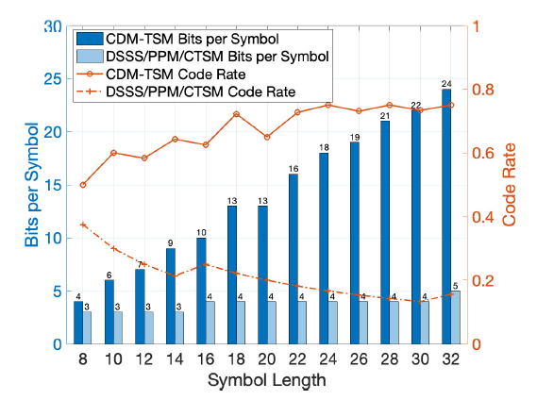
TX Solution
Coding Rate Enhancement
Code Rate
Coding을 거친 뒤 데이터 크기 대비 유효한 데이터 양
Traditional Modulation (DSSS/PPM/CTSM)
심볼 길이가 길어져도 데이터 거의 증가 X
Code Rate도 0.2까지 떨어짐
CDM-TSM
심볼 길이에 따른 Bits양이 Linear
Code Rate도 높으므로, 효율성이 높다
CDM-TSM 방식이 데이터 밀도가 높음을 강조

Slide 20
IV: RX Solution
How to construct CDM-TSM?

Slide 21
RX Solution
CDM-TSM Demodulator
Modulator에서 ZCZ Sequence의 Multiplexing으로 심볼 내 데이터 양을 크게 늘림
그러나 이러한 중첩도 역시 신호에 오류를 일으킬 수 있음
RX strategy
이러한 신호의 중첩속에서 효과적인 복조 알고리즘을 제시
이를 통해 기존의 Multipath Problem을 개선했음을 강조

Slide 22
RX Solution
Traditional Matching Pursuit Algorithm (D-SID)
Modulation에서 얻은 상관관계 값을 기반으로 Threshold값을 얻음
이를 기반으로 Threshold값 이상의 피크를 찾아서 복조
이는 Peak간 거리가 멀 때는 잘 동작함
그러나 CDM-TSM은 변조로 인해 깨끗한 Peak가 생성되지 못함
Good Case
Bad Case

Slide 23
RX Solution
Matching Pursuit based Sparse Impulse Detection (MP-SID)
Greedy Algorithm을 기반으로 Peak값을 구별 해냄
신호 전체에서 가장 높은 Peak를 찾아 이를 저장 후 제거
Threshold 기반이 아니며, Peak신호가 겹쳐져서 발생하는 문제를 효과적으로 해결 가능!

Slide 24
V: Evaluation
Is CDM-TSM good enough?

Slide 25
Evaluation
Experiments Setting
Environments
Emulation
Water Tank
Modulation Schemes
Non-Multiplexing (Traditional): DSSS, PPM, CTSM
Emulation 실험의 Interference로 활용
Multiplexing: MC-CDMA, MPPM, CDM-TSM
Metric
Bit Error Rate (BER)
Signal-to-Noise Ratio (SNR)
Signal-to-Interference Ratio (SIR)

Slide 26
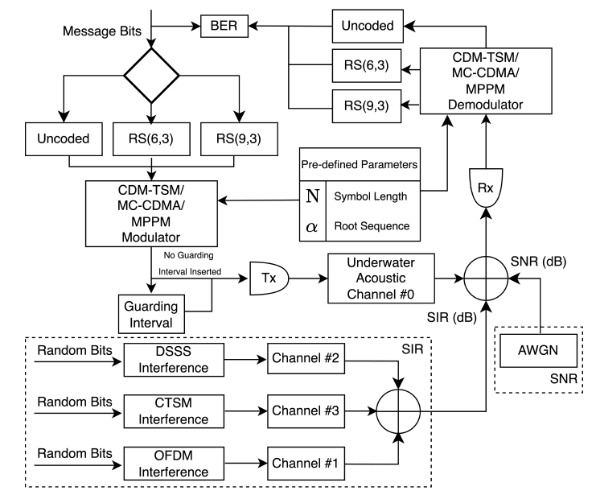
Evaluation
Emulation Setting
Open source real underwater acoustic channel data를 활용
Non-Multiplexing Modulation 신호를 간섭원으로 활용
Additive White Gaussian Noise (AWGN)을 잡음원으로 활용
Guarding Interval이나 Reed-Solomon (RS) Coding 같은 실험 변수 사용

Slide 27
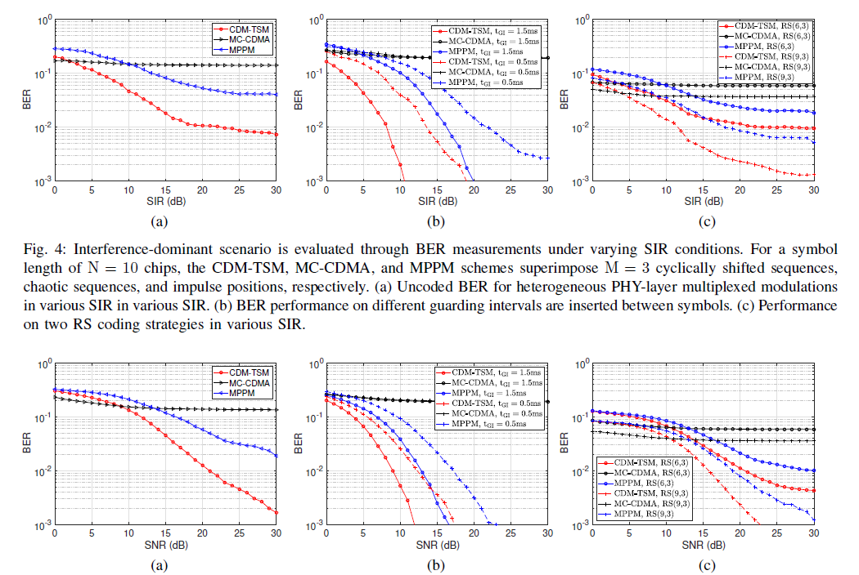
Evaluation
Interference Result
Normal Comparison
Guarding interval: 심볼 간섭 방지
RS Coding: 오류 정정 코딩
전반적으로 CDM-TSM이 우수하다

Slide 28
Evaluation
Interference Result
Normal Comparison
Guarding interval: 심볼 간섭 방지
RS Coding: 오류 정정 코딩
전반적으로 CDM-TSM이 우수하다

Slide 29
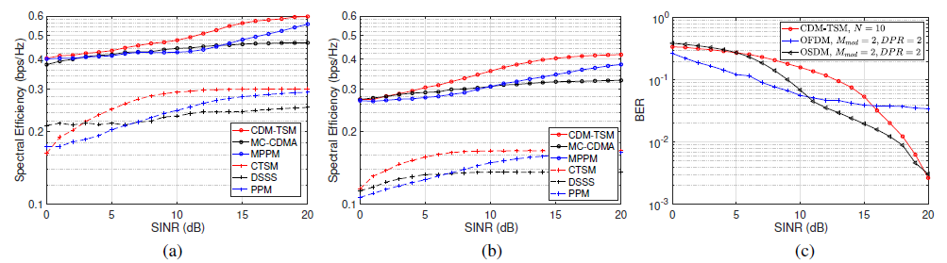
Evaluation
Spectral Efficiency
Multiplexing Modulation
Non-Multiplexing Modulation
vs Multi-Carrier Modulation
Compare to OFDM & OSDM
Multi-Carrier방식과 성능 차이가 크지 않음

Slide 30
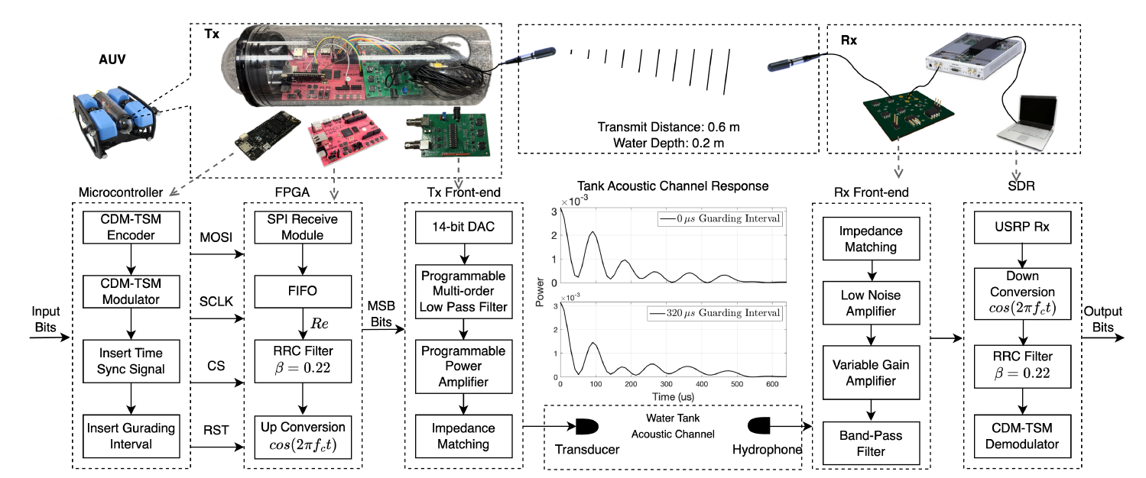
Evaluation
Water Tank Setting
0.8m x 0.4m x 20cm
일반적인 바다보다 좁고 얕은 환경으로 인해 반사/굴절이 극심함
즉, 극한의 환경에서 실험

Slide 31
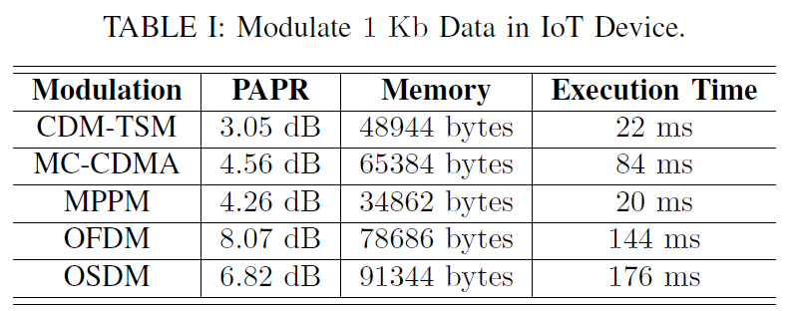
Evaluation
Water Tank Result 1: PAPR, Memory, Execution Time Comparison
1 Kb Data Modulation에 대한 평가인 것이 아쉬움
Metric 측정이 Modulation에 대해서만 이루어짐

Slide 32
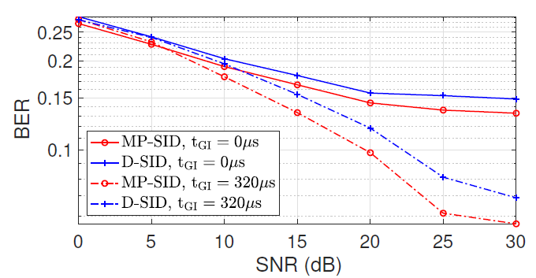
Evaluation
Water Tank Result 2: Decoding Strategy Comparison in CDM-TSM
성능 차이가 크게 느껴지지는 않음

Slide 33
Conclusion

Slide 34



Thank you!
Questions?

